Slide 1
Педагогический проект во второй младшей группе на тему: «Знакомство с профессией повара»
Подготовила: Воспитатель второй младшей группы
Салахова Анна Анатольевна.

Slide 2
Участники проекта: дети второй младшей группы, родители, воспитатели.

Slide 3
Тип проекта
-по методу: познавательно – игровой;
-по содержанию: дети – семья – детский сад;
- по длительности: краткосрочный (2 недели).

Slide 4
Актуальность
Дети младшего дошкольного возраста находятся у истоков познания окружающего мира. Начиная, с младшего возраста проводится работа по ознакомлению с окружающим миром и социальной действительностью. Именно детям этого возраста свойственна большая эмоциональная отзывчивость. Чрезвычайно важно не упустить момент для воспитания в них добрых чувств к окружающим людям и формированию положительного отношения к труду, что является главной целью образовательной области труд.
Таким образом, формирование первичных представлений о труде взрослых во 2 младшей группе начинается со знакомства с трудом сотрудников детского сада: трудом помощника воспитателя, медсестры, повара, дворника, шофера, постоянно подчеркивая их заботу о детях.

Slide 5
Главная задача нас, как воспитателей – вызвать у детей чувство уважения к людям труда, желание оказать им посильную помощь, как например: все съедать за обедом, чтобы порадовать повара. В связи с этим у меня возникла потребность в разработке проектной деятельности по ознакомлению детей с профессией повар.
В беседе с детьми я попыталась выяснить знают ли дети:
- Кто такой повар?
- Что он делает?
- Какими предметами помощниками пользуется?
Оказалось, что только 32% детей правильно самостоятельно ответили на предложенные вопросы. 48% ответили на вопросы с помощью воспитателя. 20% совсем не ответили на предложенные вопросы.
Кроме того, в работе с родителями, я выяснила, что дети мало играют дома в сюжетно-ролевые игры, ввиду сильной занятости родителей, чаще смотрят мультфильмы и гуляют на улице, посещают дополнительные кружки.
Поэтому я считаю важным научить детей использовать в игре знания, полученные в ходе реализации данного проекта.

Slide 6
Предполагаемые итоги реализации проекта.
1. Знание детьми информации о профессии повар.
2. Понимание детьми значимости данной профессии.
3. Умение организовать сюжетно – ролевые игры на основе имеющихся знаний.
4. Проявление признательности и уважения к труду взрослых.

Slide 7
1 этап « Поисковый».
Цель: Обеспечить развитие представления детей о профессии повара.
Задачи:
1. Вызвать желание познакомиться с профессией повар, его трудовыми действиями, с предметами – помощниками.
2. Обеспечить закрепление знаний о столовой посуде.
3. Способствовать развитию любознательности и интереса к данной профессии.
4. Помочь понять, что необходимо уважать людей труда.

Slide 8
2 этап «Организационно-подготовительный».
Разработка проекта:
Создать развивающую среду:
- пополнить уголок «кухня». Внести атрибуты: фартуки, посуду, овощи, фрукты.
- внести дидактические и настольные игры: «Профессии»; «У кого что? »; «Собери картинку из кубиков»; «Кто что делает»; «Чудесный мешочек».
- пополнить библиотечку книгами Б. Заходер «Все работы хороши»; В. Маяковский «Кем быть? »; К. Чуковский «Федорино горе».

Slide 9
Спланировать основные мероприятия с детьми и родителями:
- социально – личностное развитие, знакомство с профессией «Повар»,
- речевое развитие – знакомство с обобщающим понятием «Посуда»,
- художественно – эстетическое развитие; продуктивная деятельность (аппликация - «Укрась тарелочку»; лепка - «Миска с яблоками»; рисование – «Чашка».

Slide 10
Совместная деятельность воспитателя с детьми:
- целевое посещение кухни,
- беседа о поваре,
- рассматривание картин, иллюстраций,
- наблюдение за грузовой машиной, которая привозит продукты в детский сад,
- чтение художественной литературы,
- дидактические и настольные игры,
- сюжетно – ролевые игры: «Готовим борщ», «Приглашение в гости», «Готовим компот для куклы Кати»,
- пальчиковые игры «Салат», «Капуста», «Апельсин», «Компот»
- разучивание стихотворений о поваре,
- беседа об овощах,
- отгадывание загадок о посуде, овощах и фруктах,
- рассказ детей «Как готовит моя бабушка».

Slide 11
Самостоятельная деятельность детей
- рассматривание картин, иллюстраций,
- раскрашивание раскрасок «Овощи – фрукты», «Посуда», «Все работы хороши»,
- настольные и дидактические игры «Профессии», «Овощи – фрукты», «У кого что», «Собери картинку из кубиков», «Кто что делает? », «Чудесный мешочек»,
- сюжетно – ролевые игры: «Готовим борщ», «Витаминный салат», «Приглашение в гости», «Готовим компот для куклы Кати».

Slide 12
Взаимодействие с семьёй.
- совместное изготовление атрибутов для сюжетно – ролевой игры «Повар»
- пополнить уголок «Кухня» посудой, овощами, фруктами;
- шитье фартуков, колпаков, курточки поваренка
- подборка стихов о профессии повар
- составление рассказа «Как готовит моя мама, бабушка»
- создание фотоальбома «Маленькие поварята»

Slide 13
3 этап Практический.
Формы работы. Содержание.
Непосредственно образовательная деятельность.
1.Познавательная деятельность (речевое развитие). Знакомство с обобщающим понятием «Посуда»
2. Социально – личностное развитие. Знакомство с профессией «Повар».
3.Продуктивная деятельность (аппликация) «Укрась тарелочку», (лепка) «Миска с яблоками», ( рисование) «Чашка».

Slide 14
Совместная деятельность с детьми в режимных моментах.
1. Игровая деятельность: Сюжетно ролевые игры: «Готовим борщ», «Витаминный салат», «Приглашение в гости», «Готовим компот для куклы Кати».
2. Дидактические и настольные игры «Профессии», «У кого что? », «Собери картинку из кубиков», «Кто что делает», «Чудесный мешочек», «Кому, что нужно для работы?
3. Целевое посещение кухни.
4. Разучивание стихотворений о поваре.
5. Рассказ детей «Как готовит моя бабушка».
6. Чтение художественной литературы В. Маяковский «Кем быть? », К. Чуковский «Федорино горе», Б. Заходер «Все работы хороши».
7. Отгадывание загадок об овощах, фруктах, посуде.
8. Пальчиковые игры «Салат», «Капуста», «Апельсин», «Компот».
9. Беседа о поваре.

Slide 15
Самостоятельная деятельность.
1. Раскрашивание раскрасок «Овощи – фрукты», «Посуда», «Все работы хороши».
2. Настольные и дидактические игры «Профессии», «У кого что? », «Собери картинку из кубиков», «Кто что делает», «Чудесный мешочек», «Кому, что нужно для работы»
3. Сюжетно – ролевые игры «Готовим борщ», «Приглашение в гости», «Готовим компот для куклы Кати».

Slide 16
Взаимодействие с семьёй.
1. Совместное изготовление атрибутов для сюжетно – ролевой игры «Повар»
2. Пополнить уголок «кухня» посудой, овощами, фруктами.
3. Шитье фартуков, колпаков, курточки поваренка
4. Подборка стихов о профессии повар.
5. Составление рассказов «Как готовит моя мама, бабушка».
6. Создание фотоальбома «Маленькие поварята»

Slide 17
4 этап Итоговый.
По окончание проекта дети посмотрели сказку плоскостного театра «Федорино горе»
Для оценки результатов была проведена итоговая беседа, которая показала, что уровень знаний по этой теме повысился.
72% детей самостоятельно ответили на предложенные вопросы
Кто такой повар?
Что он делает?
Какими предметами помощниками пользуется?
20% ответили с помощью воспитателя
И только 8% затруднились с ответом

Slide 18
В процессе работы развился интерес к профессии «Повар», познавательная активность.
Дети стали чаще использовать в сюжетно-ролевых играх предметы заместители. Активней стали оперировать предметами помощниками.
Дети научились находить сходство и различие предметов посуды, объединять предметы по сходным существенным признакам.
Обогатился словарный запас по данной профессии.
Дети стали понимать значимость труда повара, что проявляется в каждодневной благодарности повару за вкусно приготовленную пищу. Приятно слышать в адрес повара сказанные детьми слова «благодарю за вкусный обед». В этом и есть главное назначение труда повара как сотрудника детского сада.

Slide 19
Таким образом, можно сделать вывод, что проведенная работа по этой теме имеет положительный результат и дает возможности для последующего развития в средней группе.
Изучение темы « Знакомство с профессией повара» в ходе проектной деятельности, вполне оправдывает себя, доставляя удовольствие от совместной деятельности не только детям, воспитателям, но и родителям.

Slide 20
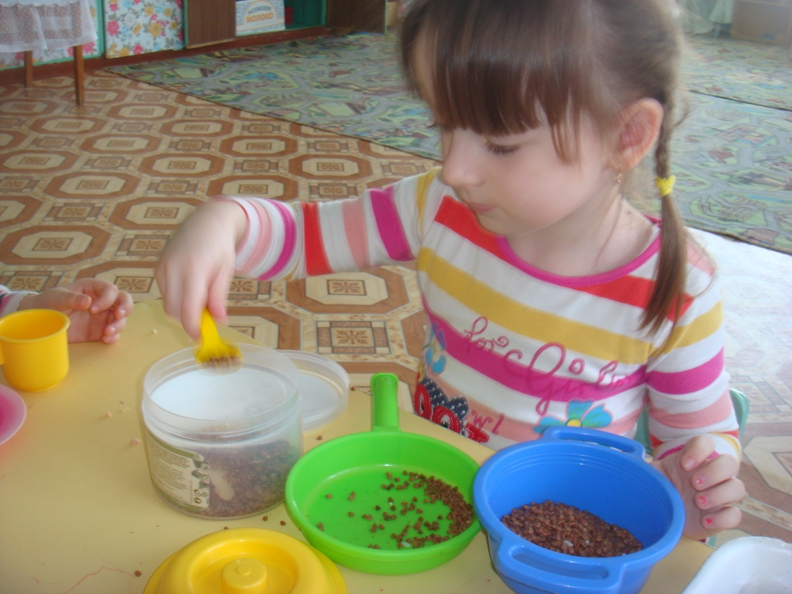
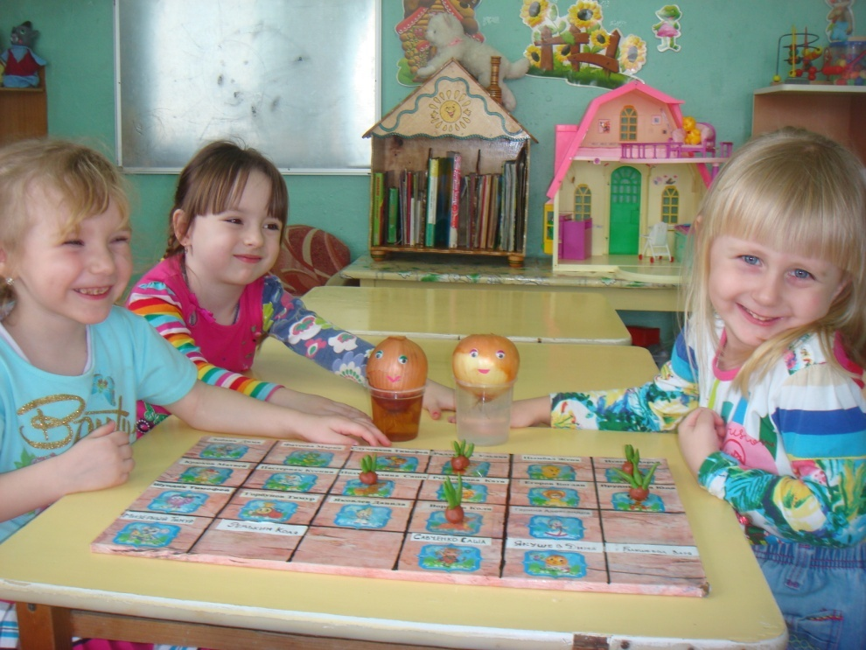

Slide 21
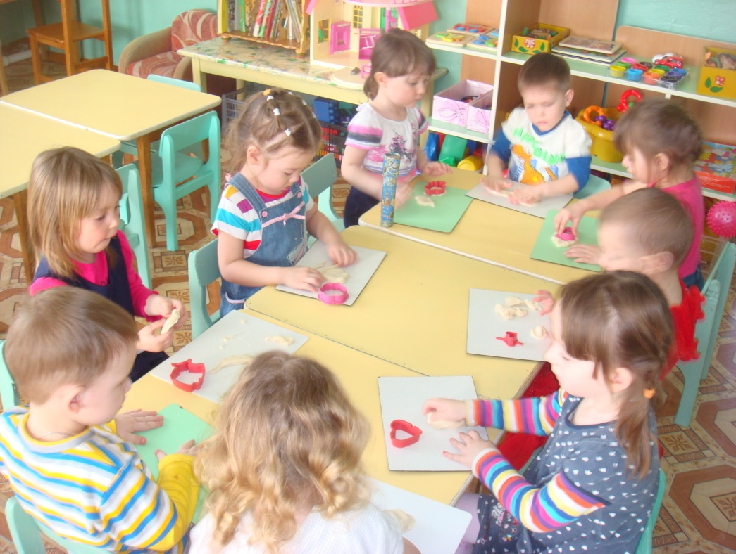
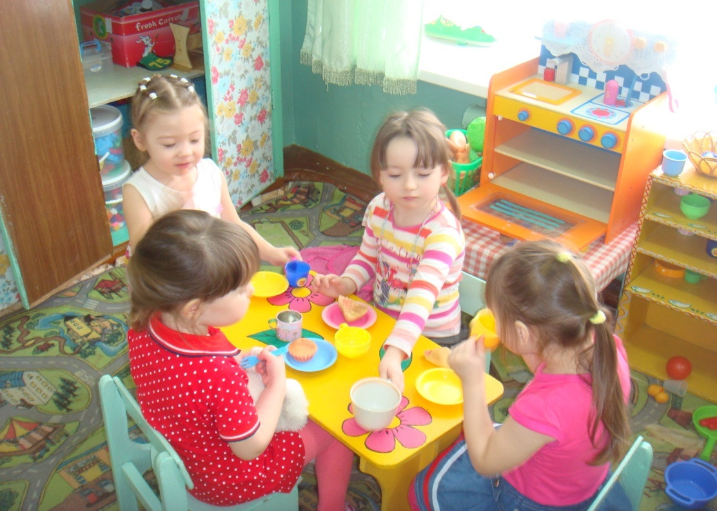

Slide 22
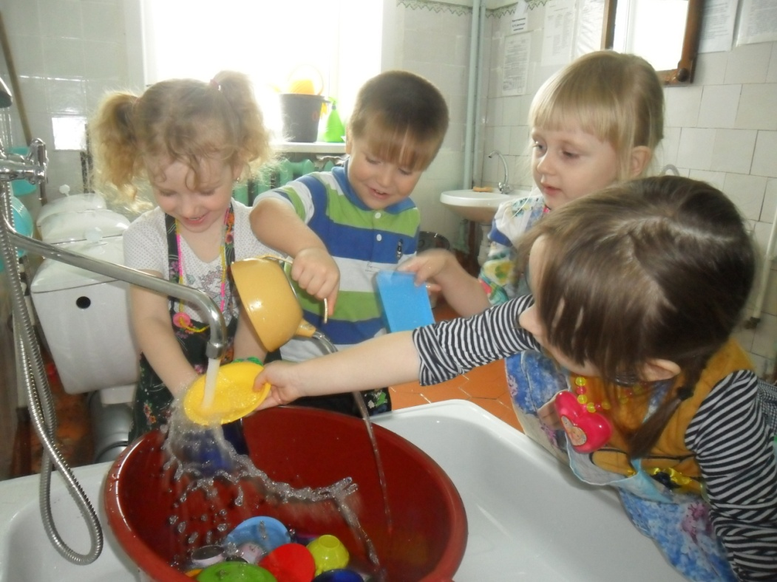
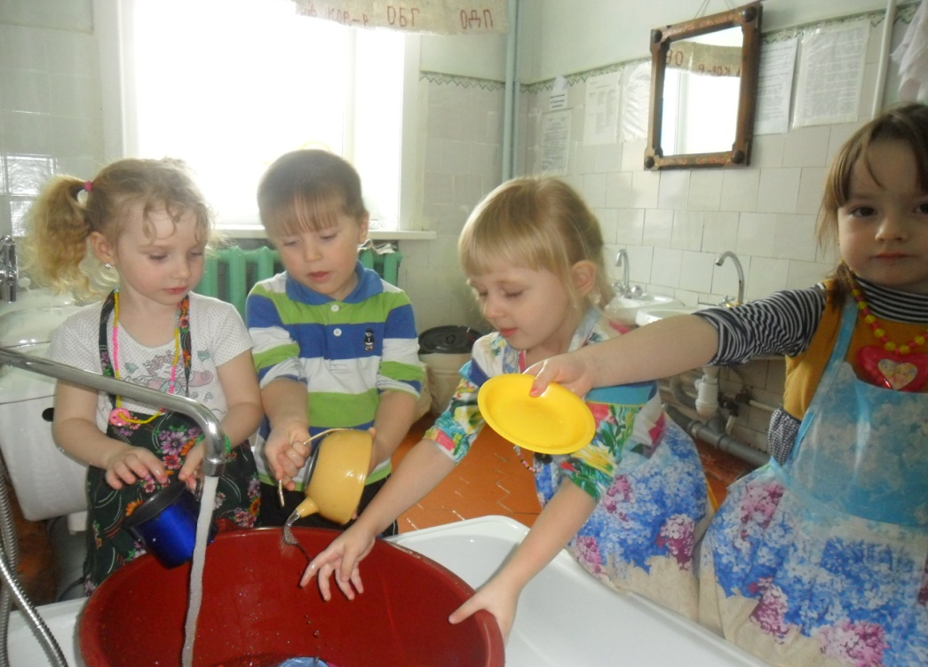

Slide 23
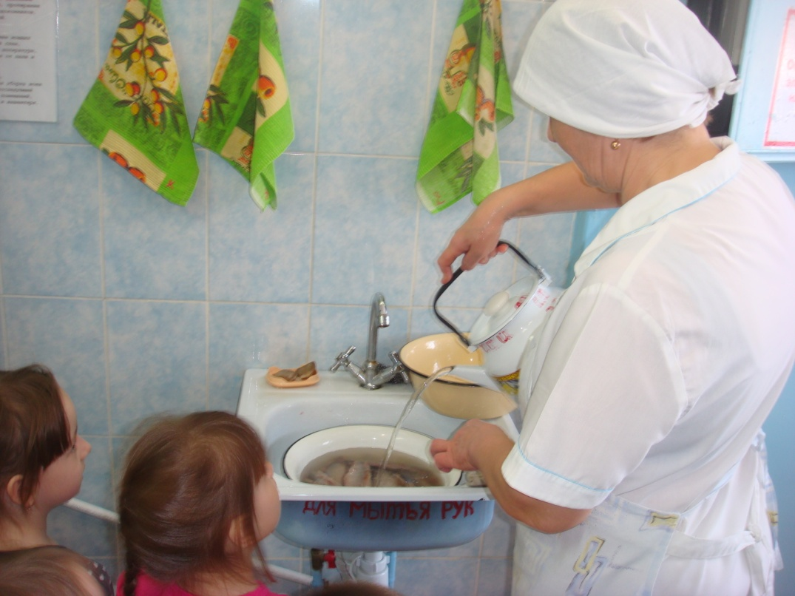
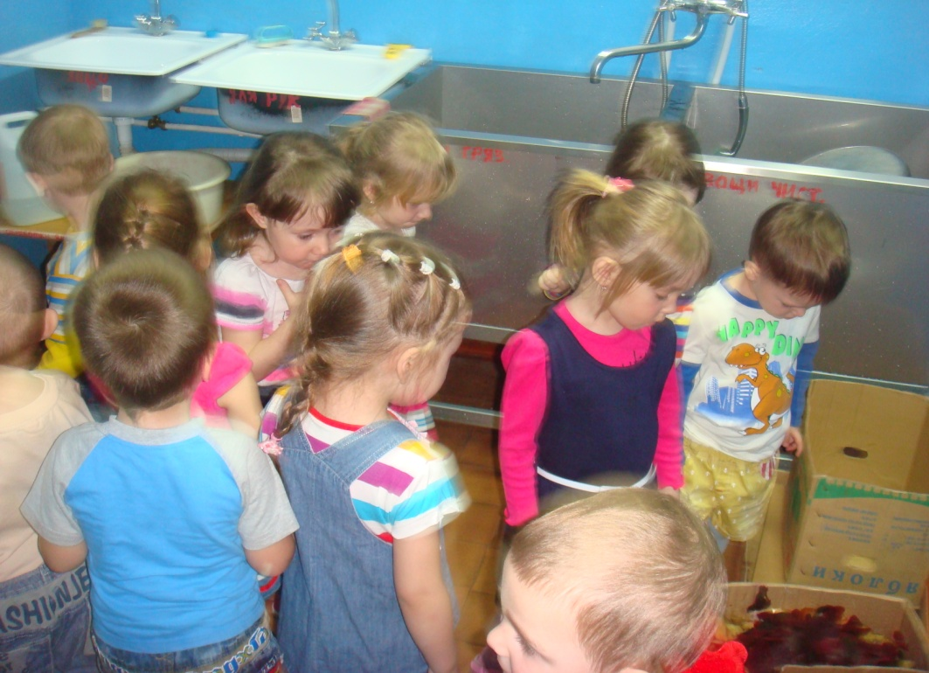

Slide 24
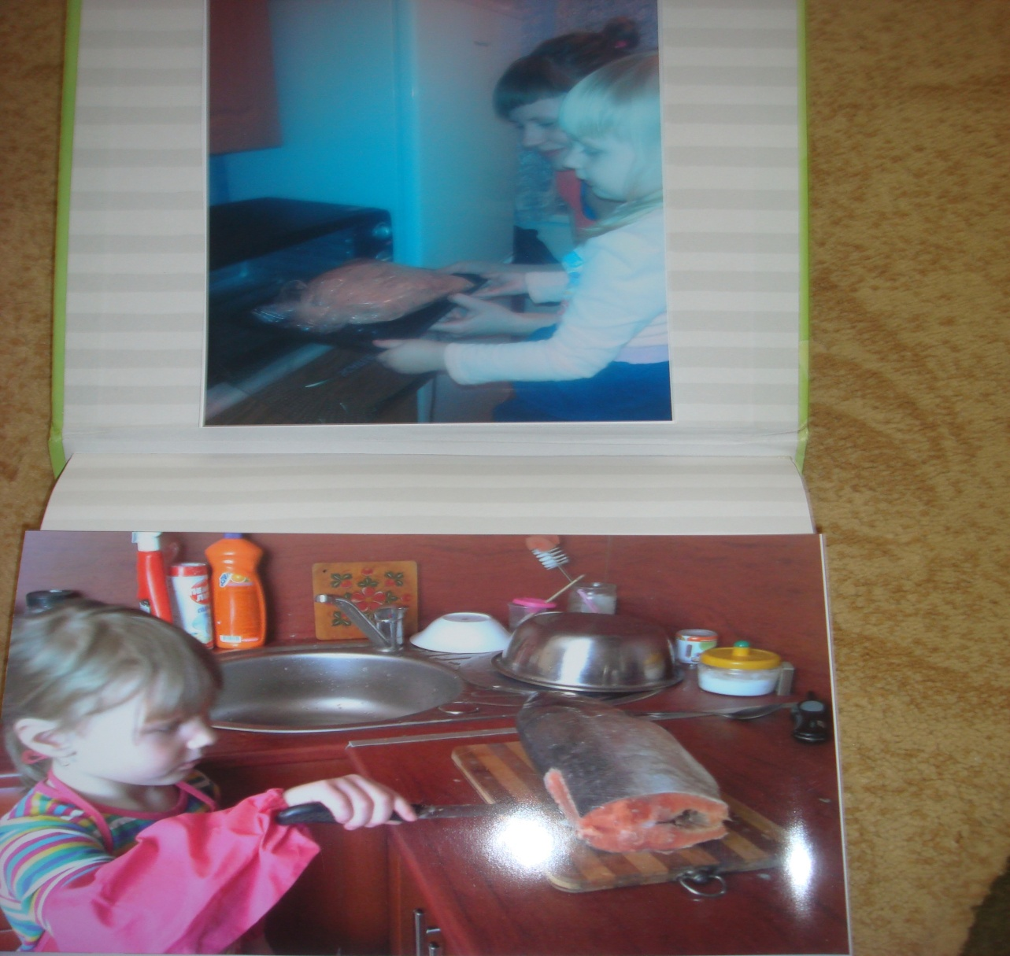

Slide 25
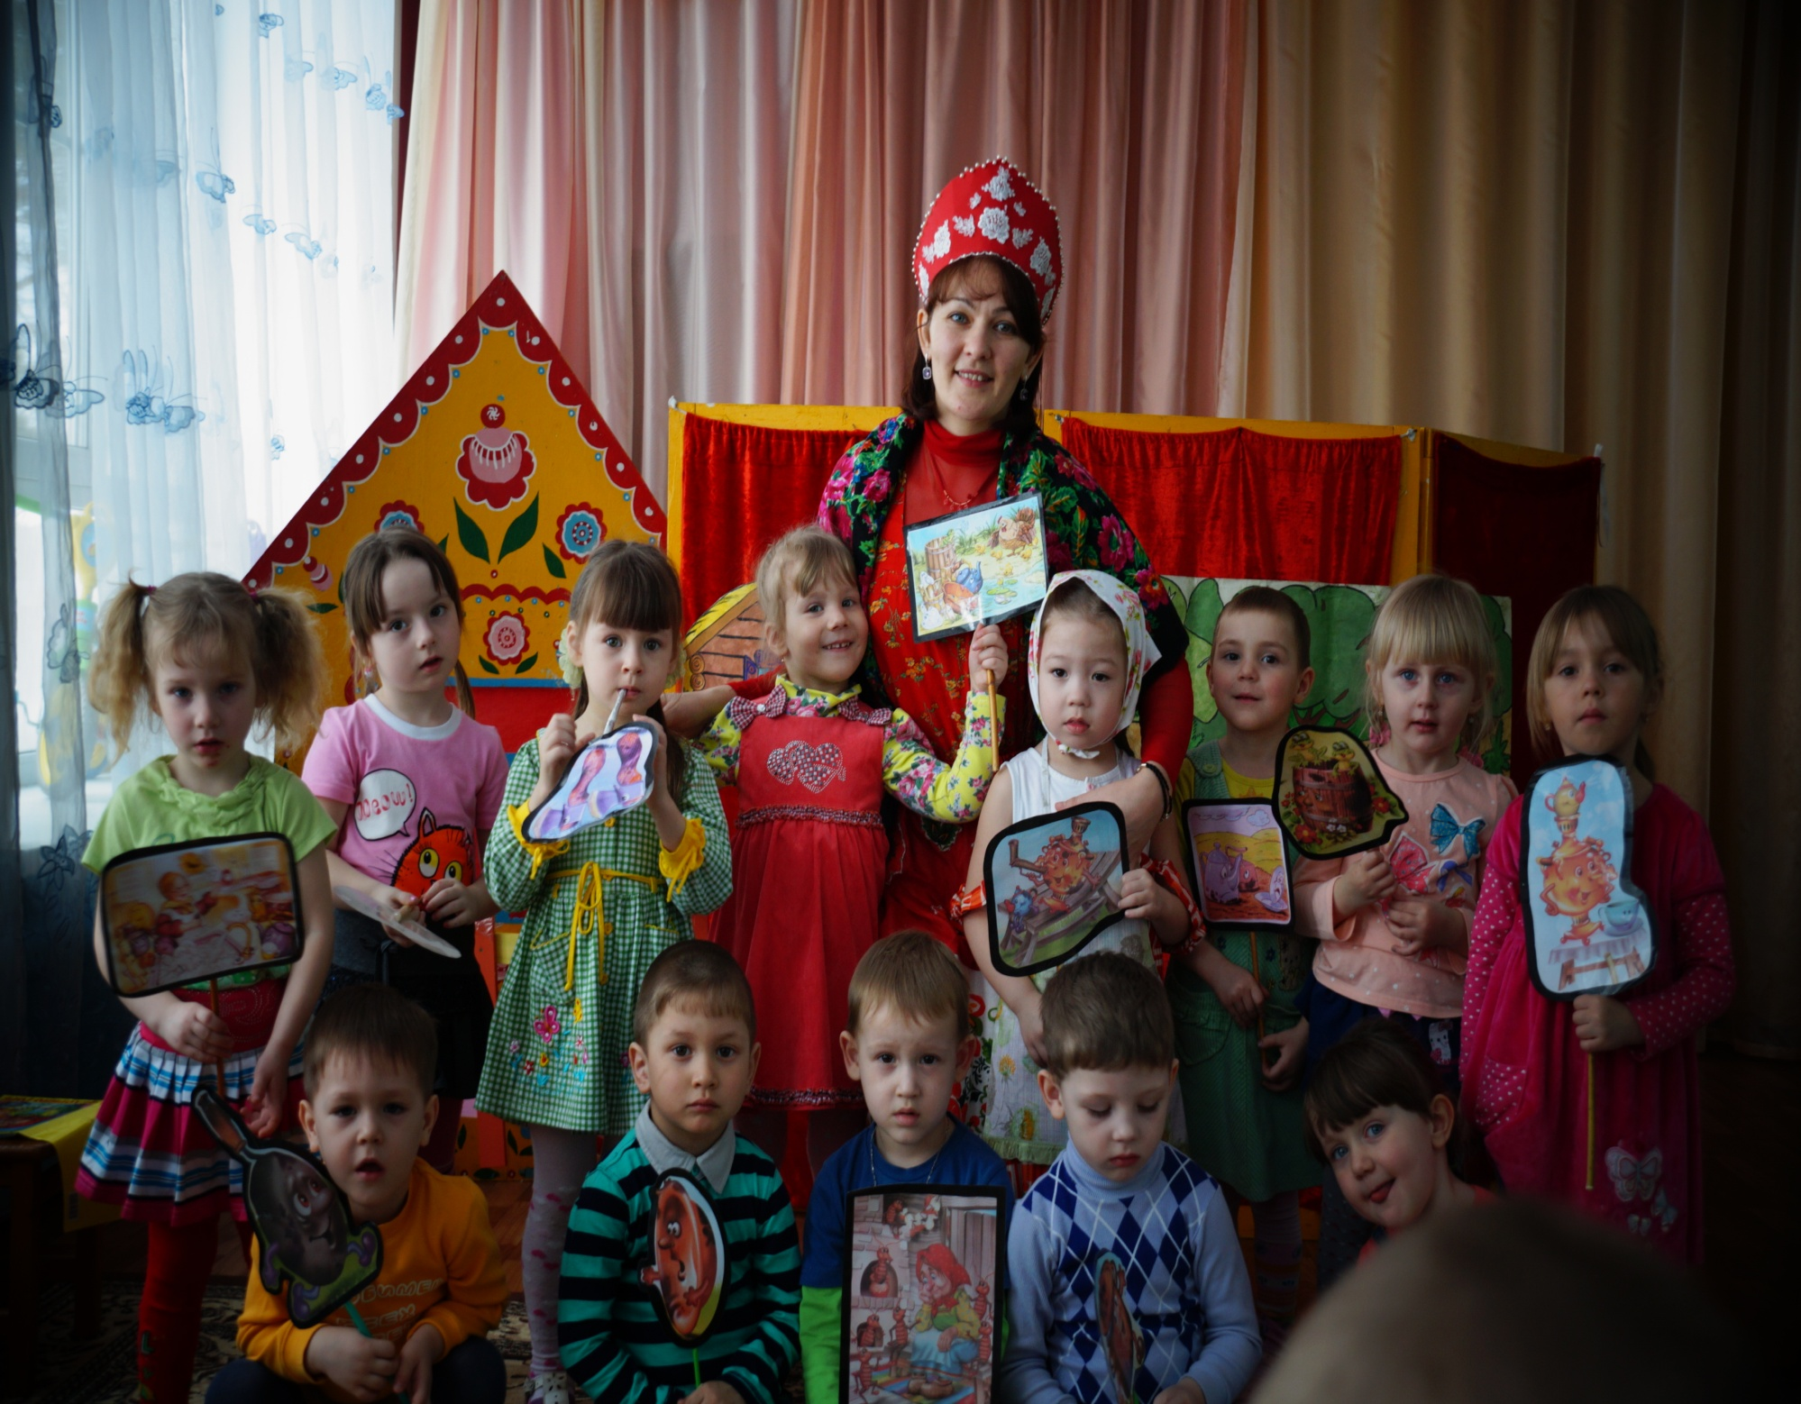

Slide 26
СПАСИБО ЗА ВНИМАНИЕ!

